Slide 1
Муниципальное бюджетное дошкольное образовательное учреждение «Детский сад № 358 г. Челябинска»
Применение дистанционных образовательных технологий
в МБДОУ «ДС №358 г. Челябинска»
Заместитель заведующего
по учебно-воспитательной работе
Фассахова Альфира Рафаиловна

Slide 2
Сайт ДОУ

Slide 4
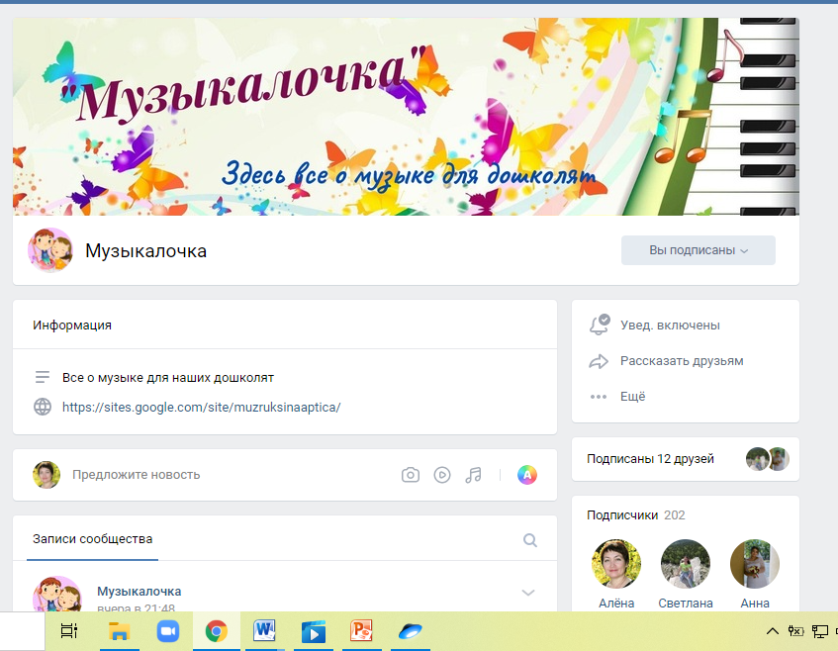
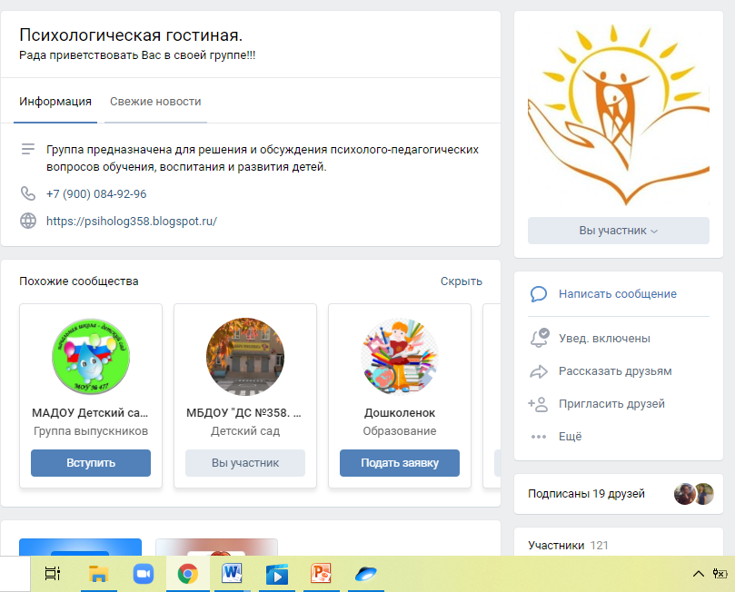
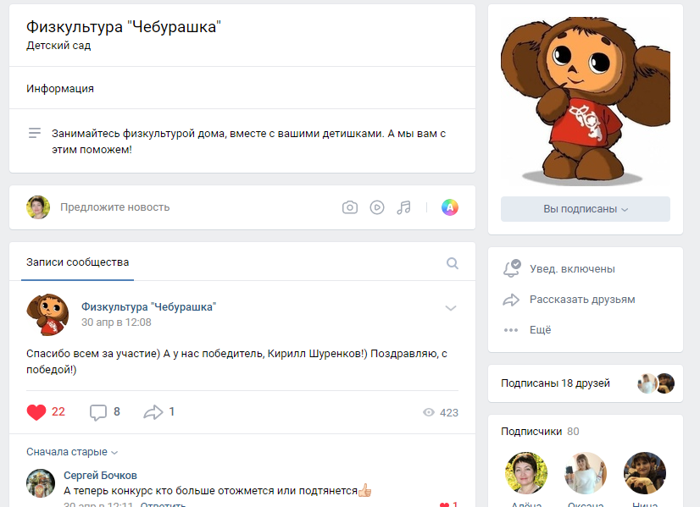

Slide 5
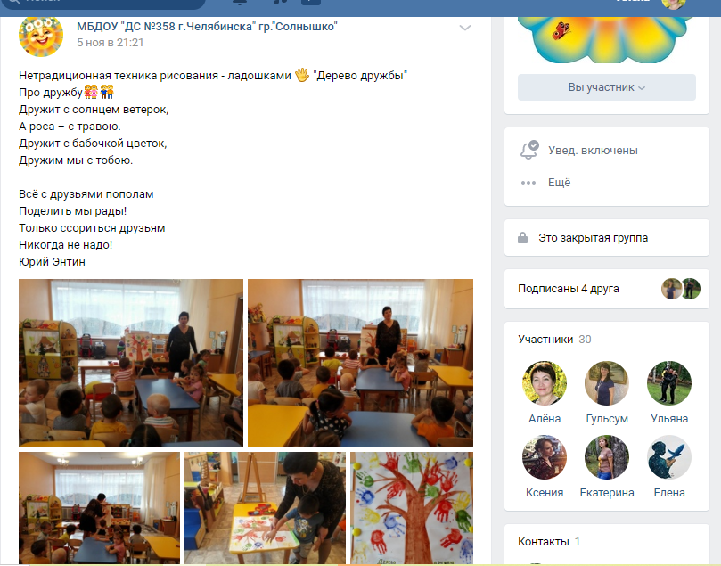
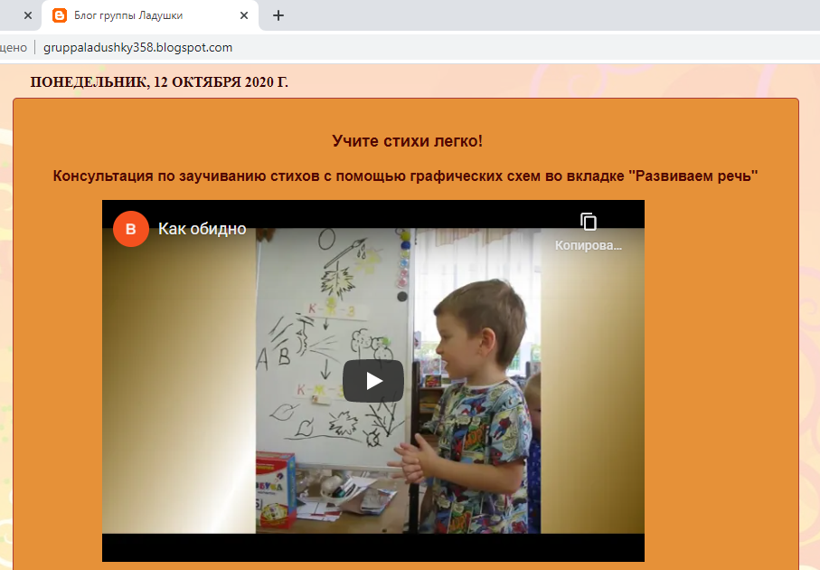
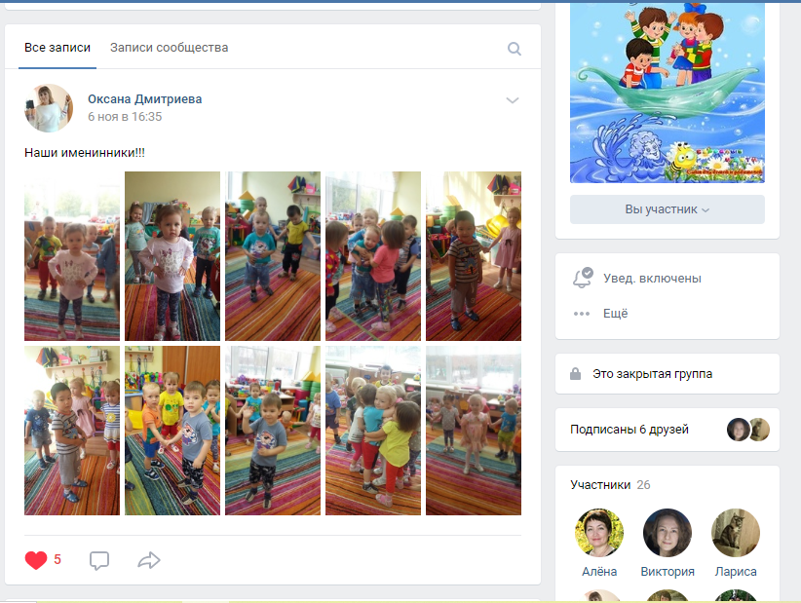

Slide 6
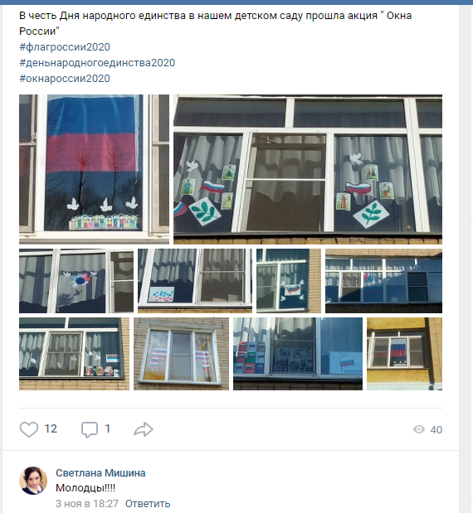
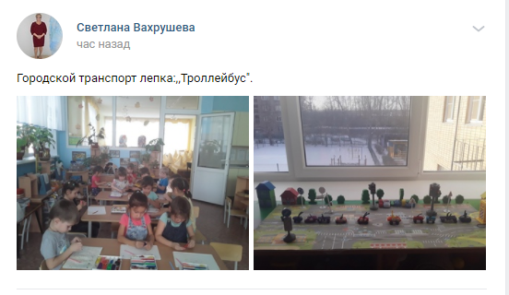
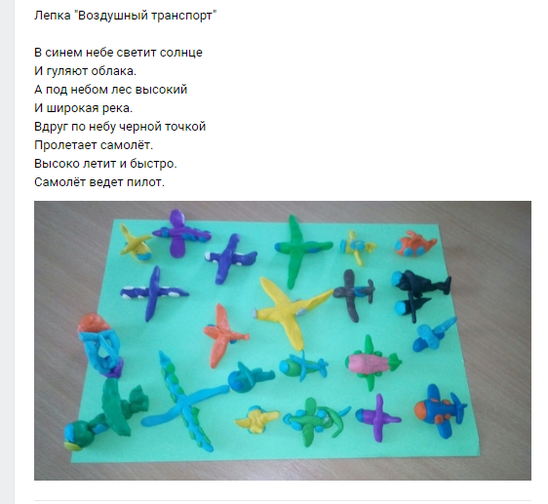

Slide 7
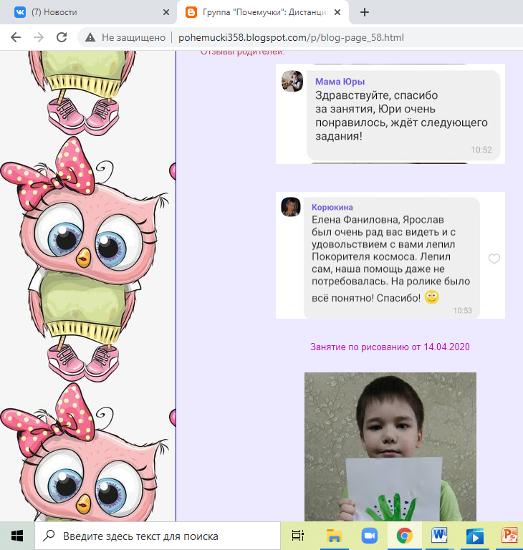
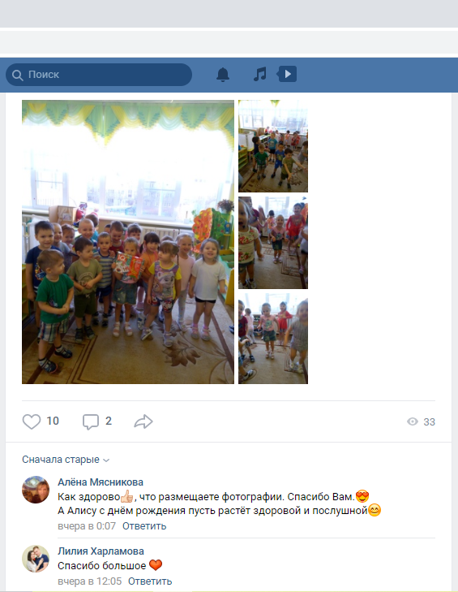

Slide 8
Модель реализации ООП в ДОУ с применением дистанционных образовательных технологий
ДОО определяет
порядок реализации ООП
в формате ДОТ
Актуализирует
дидактические
и методические материалы
обеспечивает
ведение учета проведенной работы и ее результатов

Slide 9
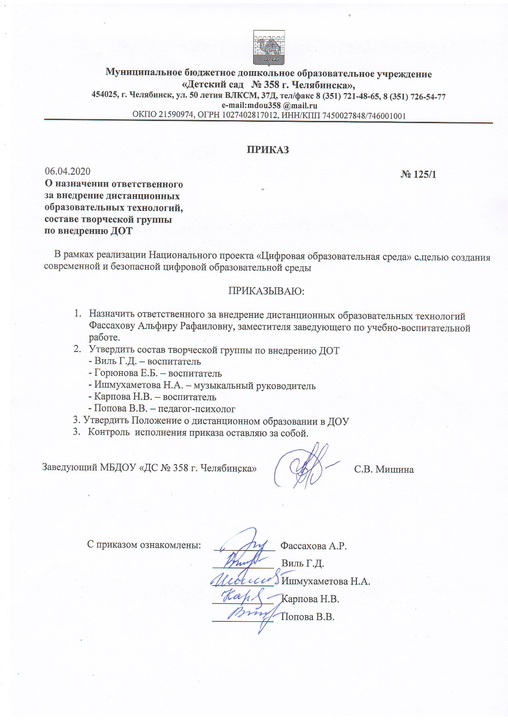
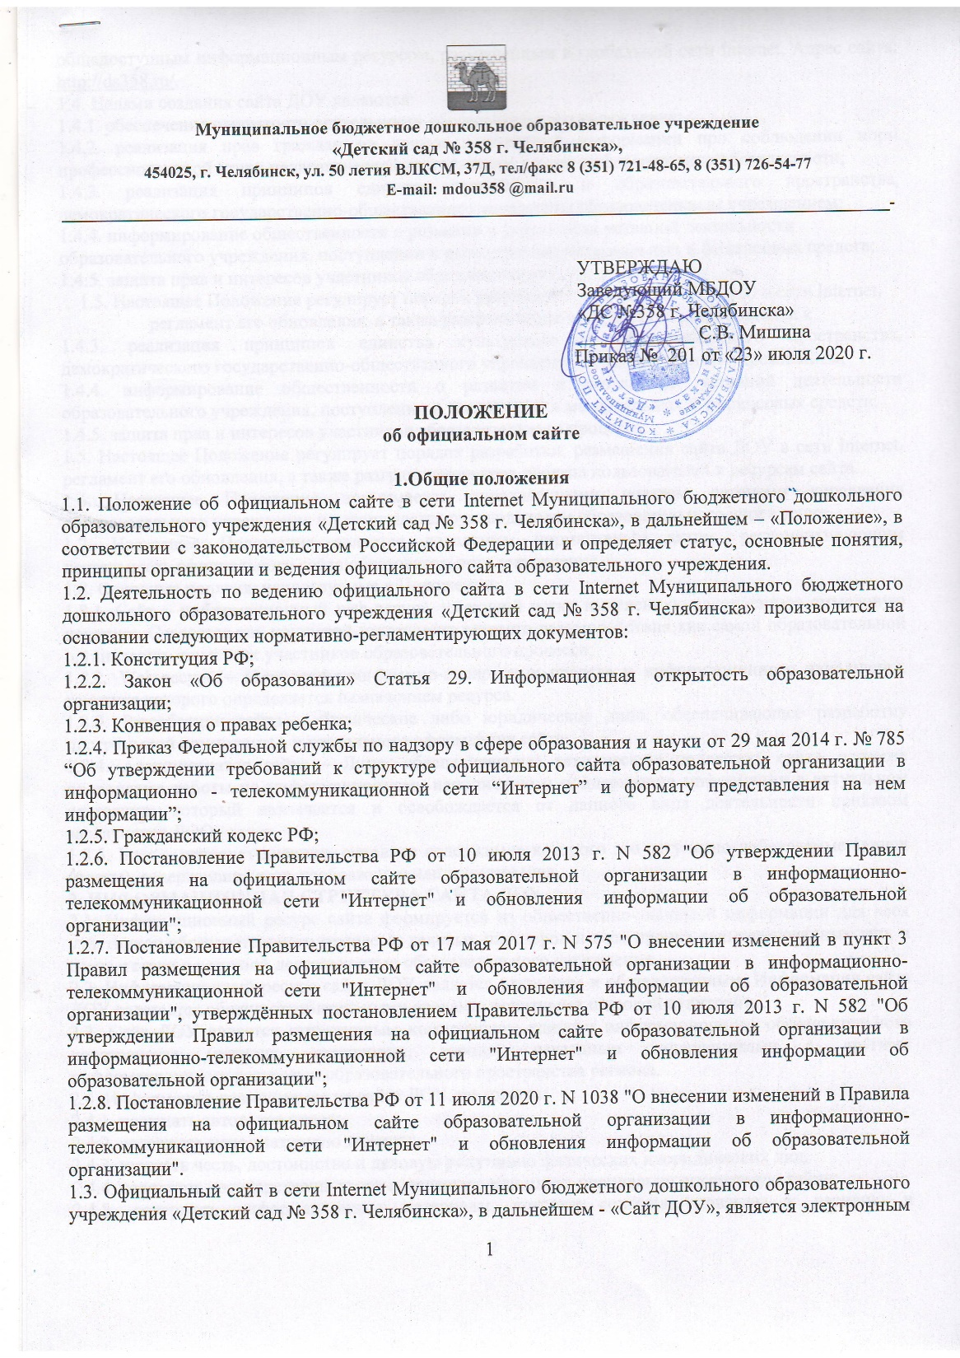
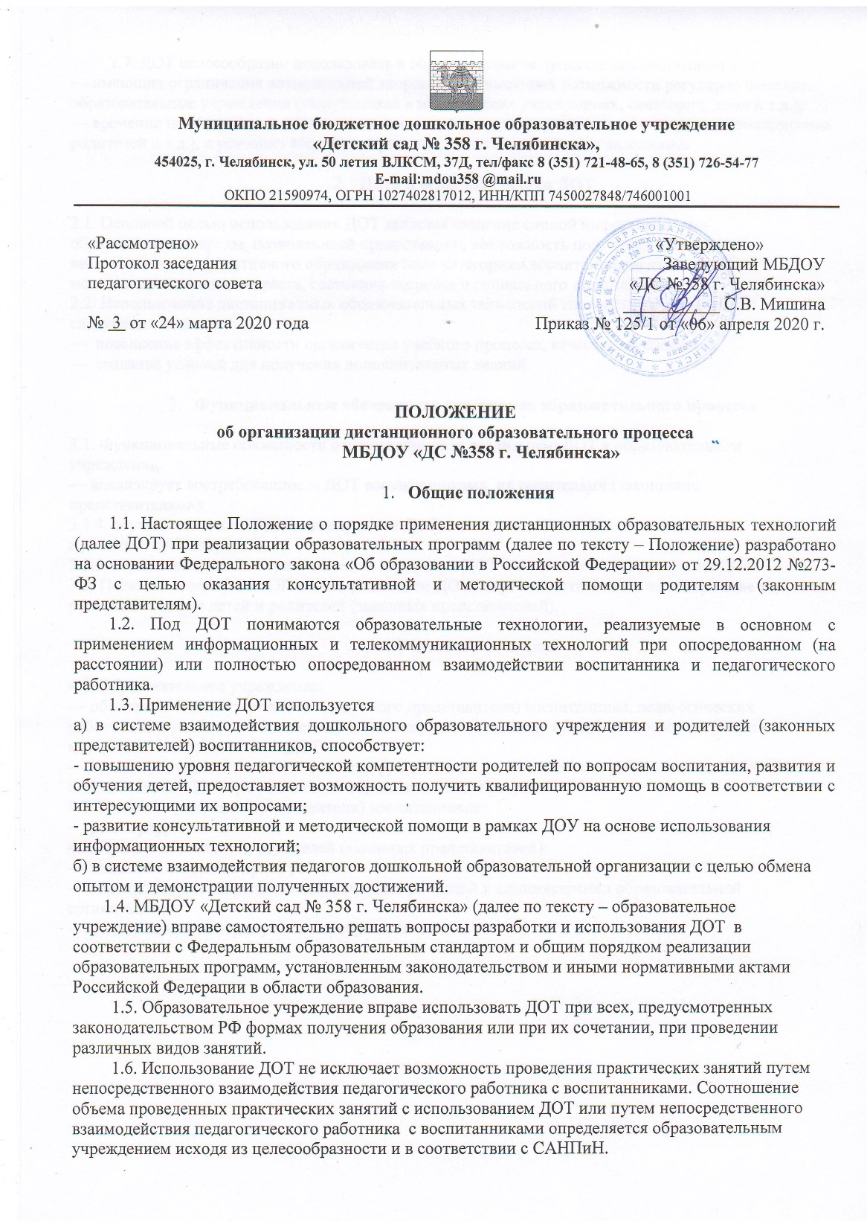

Slide 10
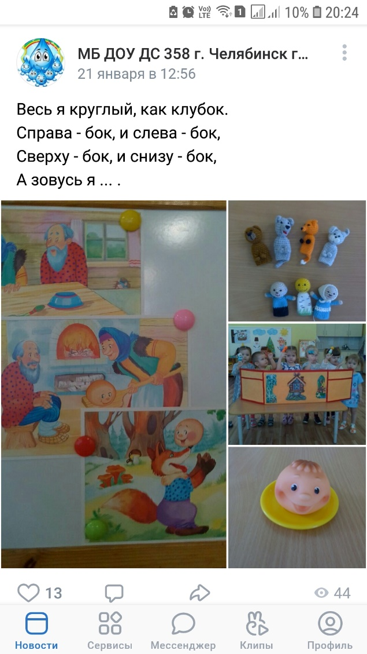
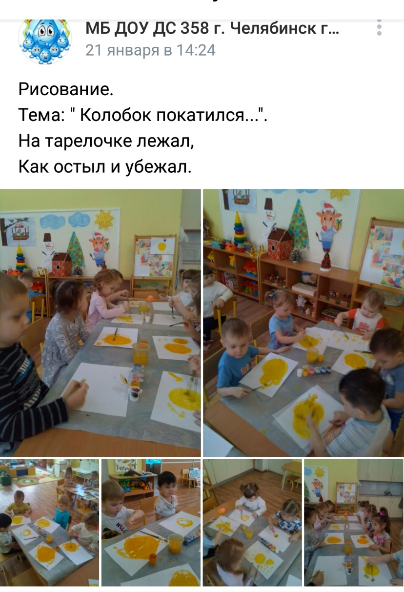

Slide 11
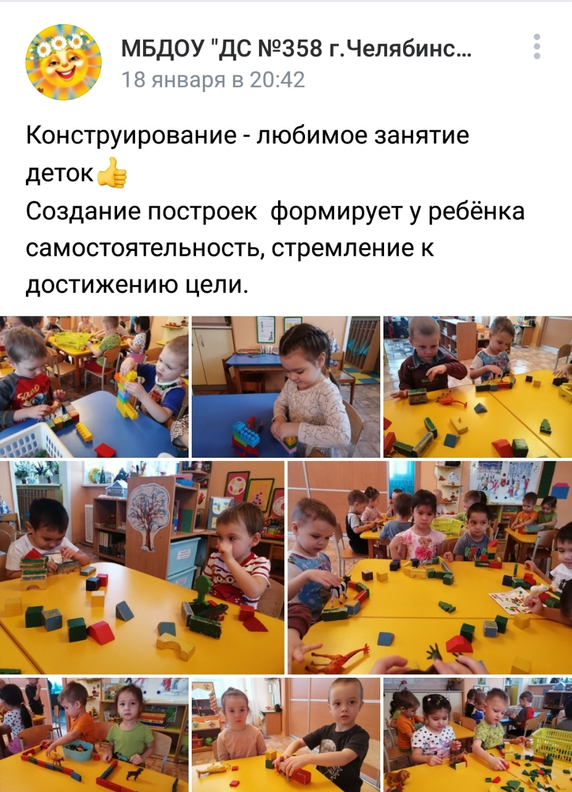
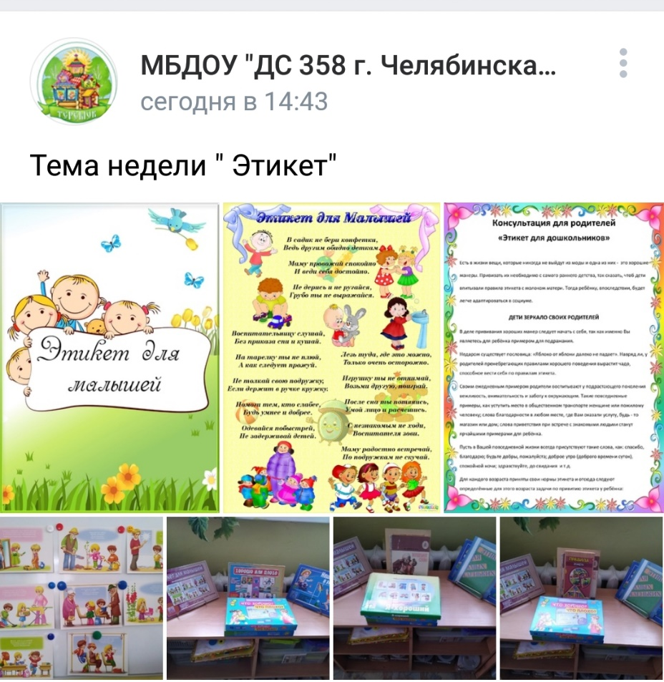
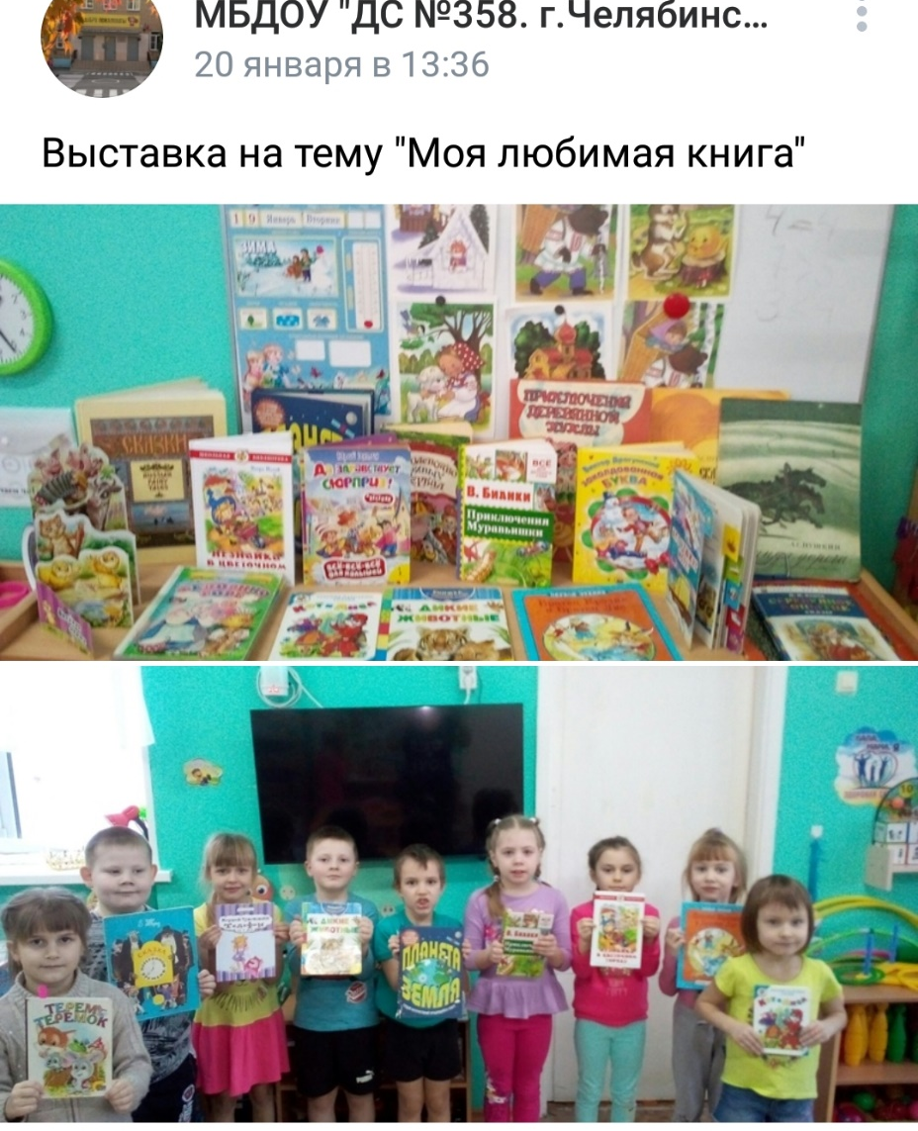

Slide 12
